Slide 1

BAC PRO
Thème I
La recomposition du territoire urbain en France : métropolisation et périurbanisation
GÉOGRAPHIE
Notions :
Aires urbaines,
Aménagement,
Conflits d’usage,
Développement durable,
Espace périurbain,
Espace rural,
Habiter,
Mobilité,
Pôle urbain.
Entrée dans le thème
Se repérer en France et dans le Monde
Partie 1
La France, un territoire sous influence urbaine
Partie 2
La France, les défis d’un territoire sous influence urbaine
REPÈRES :
- Une dizaine d’aires urbaines françaises parmi les plus peuplées,
- Les principaux pôles urbains,
- Les acteurs participant à l’aménagement des territoires à toutes les échelles,
- Les espaces périurbains dans la région administrative de l’élève,
- Un espace périurbain dynamique et un espace périurbain en difficulté (si possible dans le territoire de proximité de l’élève),
- Les espaces d’activité (ZAC, ZI par exemple) dans les communes périurbaines : identification des espaces d’activité.

Slide 2





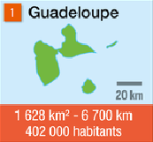
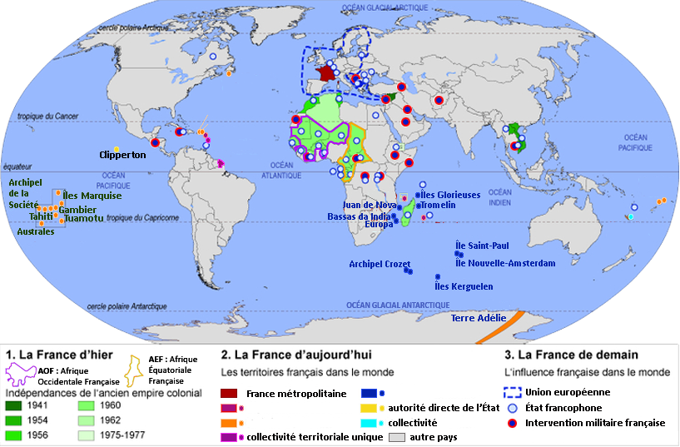
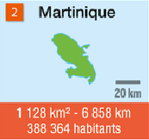
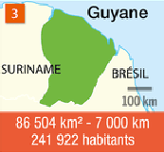
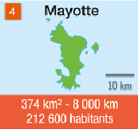
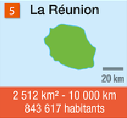
Entrée dans le thème : Se repérer en France et dans le Monde
Territoires ultramarins en chiffres (2015)…
DOCUMENT 01
La France et les territoires ultramarins
2,4% de la population française ;
18% du territoire français ;
Leurs métropoles régionales concentrent la majeure partie de la population de ces territoires.
QUESTIONS
Com1
St. Pierre-et
Miquelon
Com2
St. Martin
Com3
St. Barthélemy
1
Guadeloupe
2
Martinique
3
Guyane
française
Wallis et
Futuna
4
Com5
Mayotte
COM (Collectivités d’Outre-Mer)
 | PAYS / RÉGION (Ville ou PAYS)
Com1
Com2
Com3
Com4
Com5
1
2
3
4
5
5
La Réunion
?
Saint-Pierre-et-Miquelon
Nouvelle
-Calédonie
Com4
POLYNÉSIE FRANÇAISE
Saint-Martin
Saint-Barthélemy
POLYNÉSIE FRANÇAISE
Wallis et Futuna
DROM (Département et Région d’Outre-Mer)
Guadeloupe
Martinique
Guyane française
Mayotte
TAAF
La Réunion
DROM
TAAF (Terres Antarctiques et Australes Françaises)
COM
Coll.
Nouvelle-Calédonie

Slide 3

Entrée dans le thème : Se repérer en France et dans le Monde
DOCUMENT 01
La France et les territoires ultramarins - récapitulatif
CARTE
1 ) DOC. 01 Quels sont les 2 DROM et plus grandes îles des Antilles françaises ?
Les deux plus grandes îles françaises des Antilles sont la Guadeloupe et la Martinique.
2 ) DOC. 01 Avec quel grand État la France partage-t-elle la plus grande frontière terrestre (730 km) ?
La France partage la plus grande frontière terrestre avec le Brésil qui est limitrophe avec la Guyane.
3 ) DOC. 01 Quels sont les 2 DROM qui se situent dans l’Océan Indien ?
Les 2 DROMS qui se situent dans l’Océan Indien sont Mayotte et La Réunion.
4 ) DOC. 01 Comment appelle-t-on les terres situées au sud de l’Océan Indien et dans l’Océan Antarctique ?
Les terres françaises du sud de l’Océan Indien et de l’Océan Antarctique forment les TAAF, Terres Australes et Antarctiques Françaises.
5 ) DOC. 01 Comment appelle-t-on les 118 îles regroupées en 5 archipels (groupes d’îles) situées au milieu de l’Océan Pacifique ?
Toutes ces îles, ces 5 archipels français du Pacifique forment la Polynésie française.
EN CLASSE
Durée : 30 mn
COEF. 1
Évaluation Géographie repérage 1 : Apprendre la carte du DOCUMENT 01, territoires ultramarins de la France et les acronymes DROM, COM, TAAF.
Apprendre également à repérer les grands pays du Monde : États-Unis dont Alaska, Canada, Mexique, Brésil, Argentine, Algérie, Russie, Inde, Chine, Australie.

Slide 4

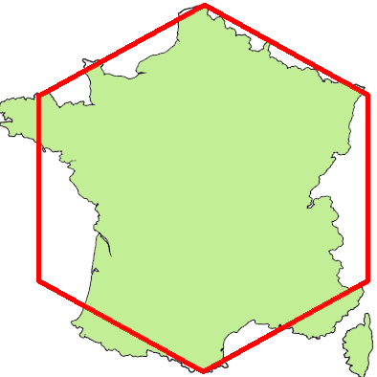
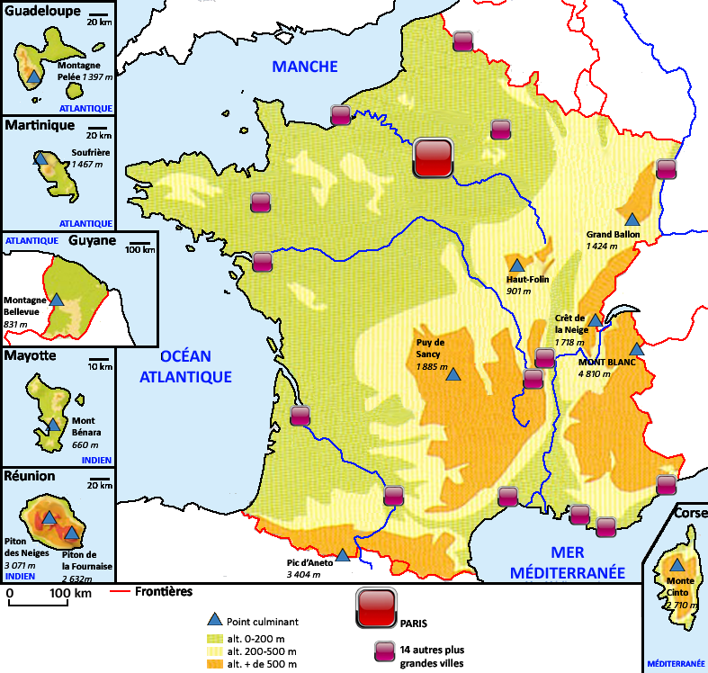
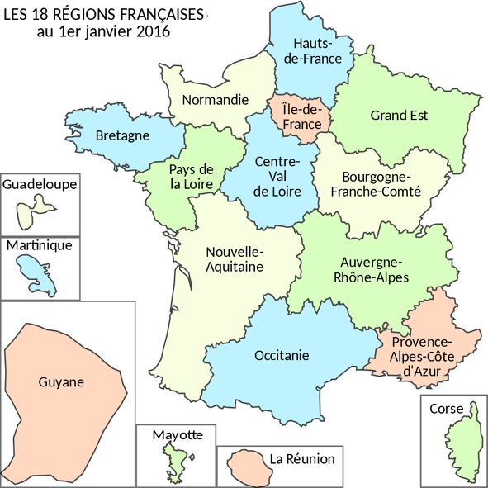
Entrée dans le thème : Se repérer en France et dans le Monde
La FRANCE en quelques chiffres
DOCUMENT 02
La France, situation des 15 premières villes en 2021
QUESTIONS
A
ROYAUME-UNI
B
I
9 PAYS FRONTALIERS (A à I)
RHIN
10
BELGIQUE
D
5 PLUS GRANDS FLEUVES (I à V)
ALLEMAGNE
6 MASSIFS MONTAGNEUX (1 à 6)
POPULATION (2020) : 68 Millions
Densité moy. : 107 hab. /km²
C
14
LUX.
II
12
Les 15 plus grandes communes - 2021
1
SEINE
8
VOSGES
 | VILLES | Habitants (INSEE 2017)
1 |  | 2 200 000
2 |  | 860 000
3 |  | 520 000
4 |  | 480 000
5 |  | 340 000
6 |  | 310 000
7 |  | 285 000
8 |  | 280 000
9 |  | 255 000
10 |  | 230 000
11 |  | 215 000
12 |  | 180 000
13 |  | 175 000
14 |  | 170 000
15 |  | 170 000
11
III
5
PARIS
LOIRE
MORVAN
Marseille
H
6
6
JURA
E
SURINAME
SUISSE
Lyon
I
4
LES RÉGIONS FRANÇAISES
Toulouse
BRÉSIL
3
Nice
13
V
F
Nantes
9
1
3
ITALIE
MASSIF CENTRAL
RHÔNE
Montpellier
ALPES
IV
Strasbourg
GARONNE
7
Bordeaux
4
2
5
2
Lille
G
PYRÉNÉES
15
Rennes
ESPAGNE
Reims
Saint-Étienne
Le Havre
Toulon

Slide 5
Entrée dans le thème : Se repérer en France et dans le Monde
DOCUMENT 02
La France, situation et villes - récapitulatif
CARTE
6 ) DOC. 02 Quel pays est frontalier de la France, au sud des Pyrénées ?
Le Pays frontalier de la France, au sud, est l’Espagne.
7 ) DOC. 02 Quels sont les 5 plus grands fleuves français ?
Les 5 plus grands fleuves français sont la LOIRE, la SEINE, le RHÔNE, la GARONNE et le RHIN.
8 ) DOC. 02 Quelle grande île française se situe dans la Méditerranée à environ 170 km du territoire métropolitain ?
La grande île française de la Méditerranée est la Corse, qui est considérée comme territoire métropolitain.
9) DOC. 02 Quels sont les 3 massifs montagneux qui se trouvent à l’est de la France ?
Les 3 massifs montagneux de l’est de la France sont, du nord, au sud, les VOSGES, le JURA et les ALPES.
10) DOC. 02 Pourquoi dit-on de Paris qu’elle est macrocéphale (« grosse tête ») ou qu’elle déséquilibre la hiérarchie des villes ?
L’importance démographique (nombre d’habitants) de PARIS est énorme. Elle compte 2,5 fois plus d’habitants que Marseille qui est à la deuxième place.

Slide 6
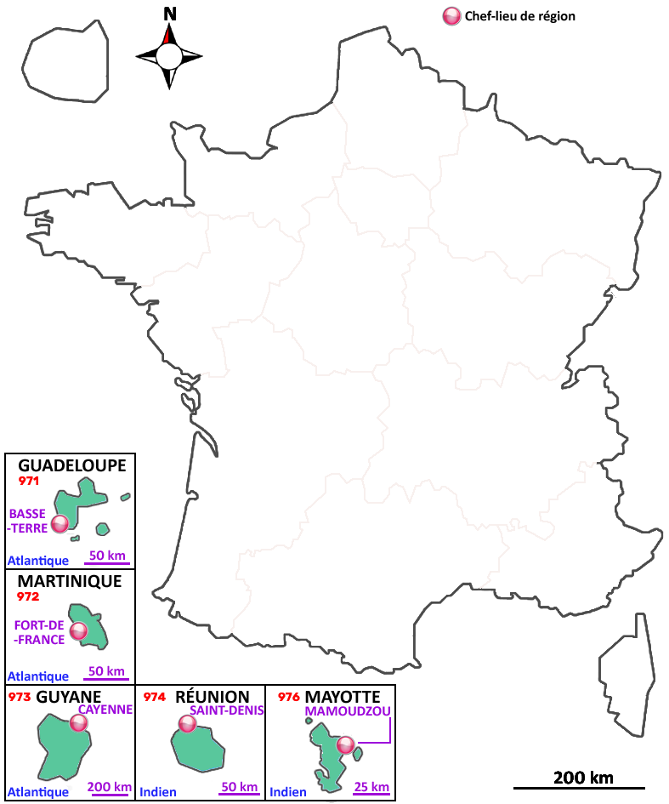
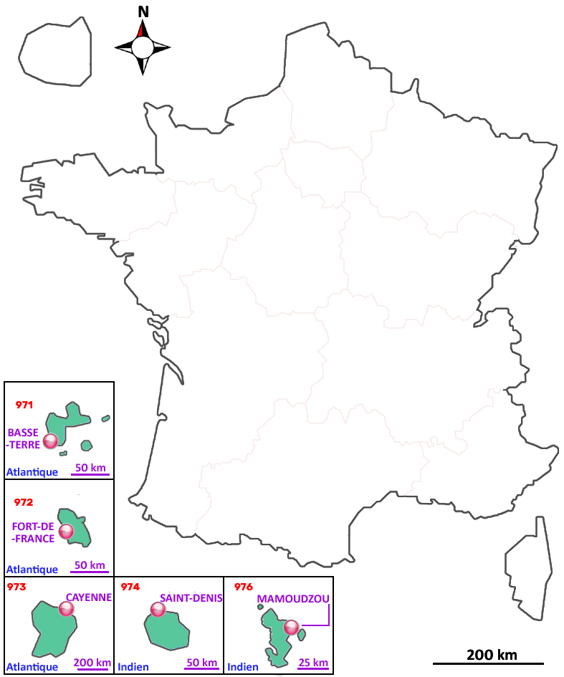
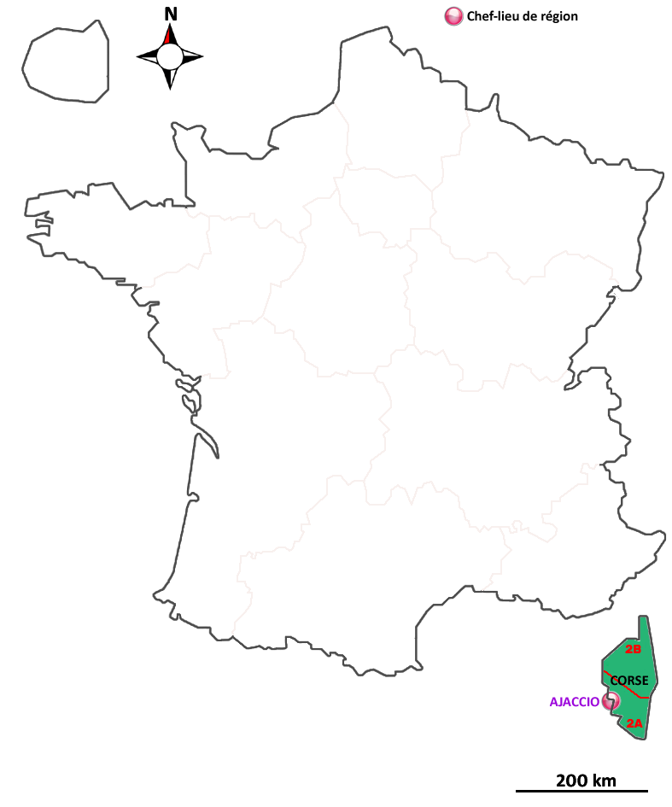

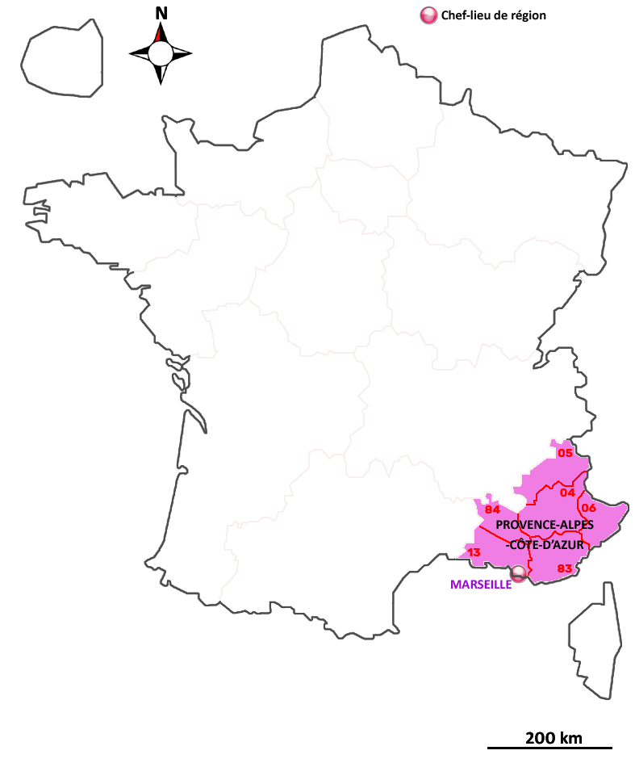
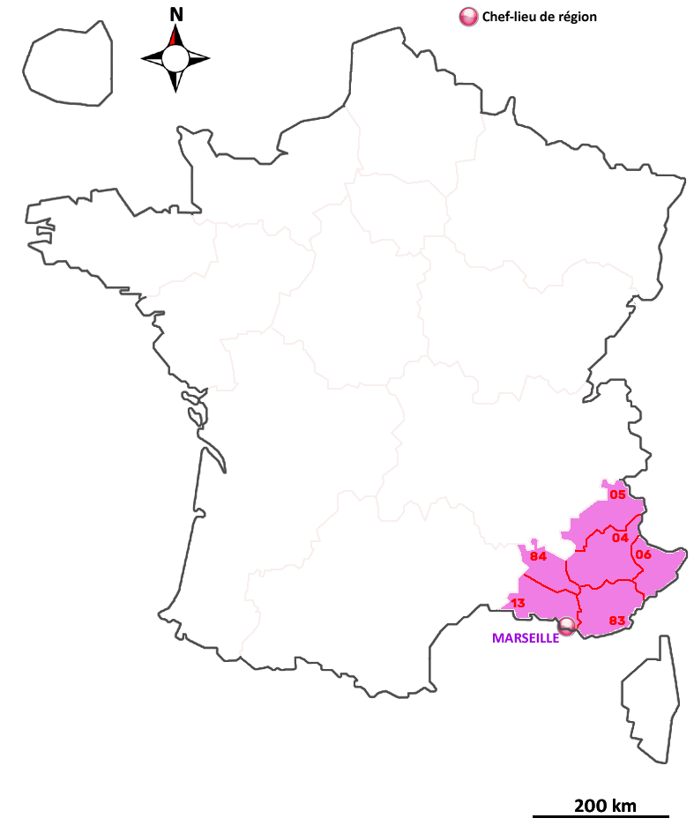
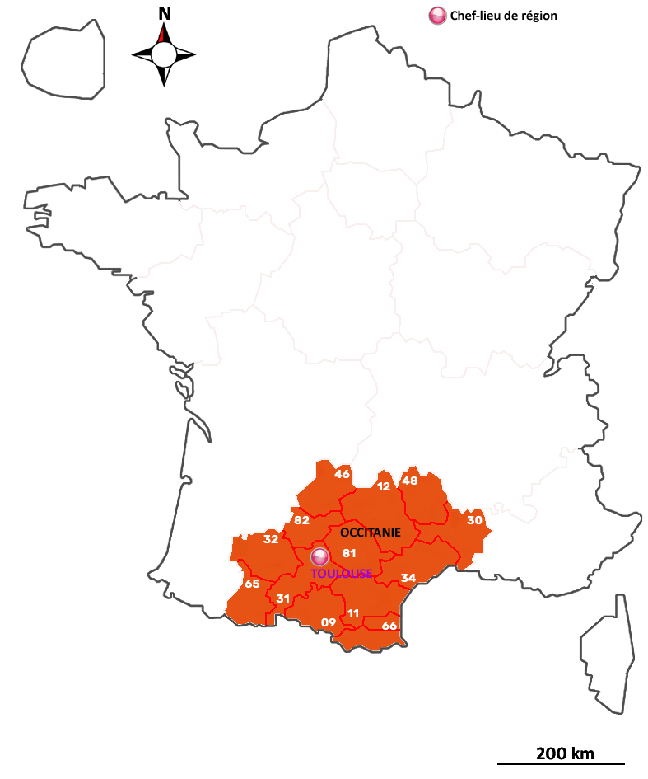

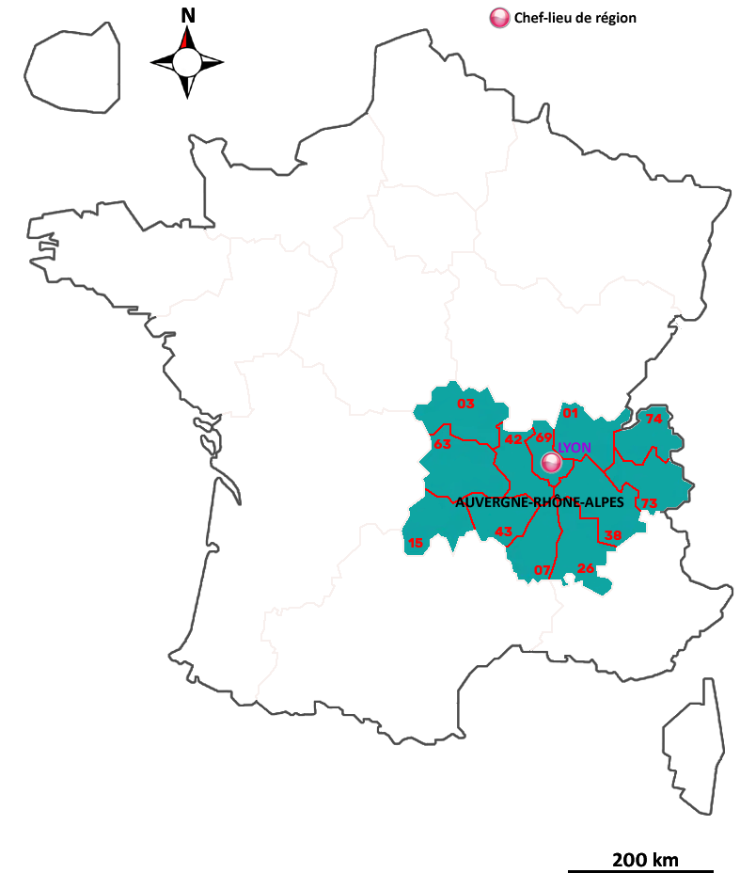

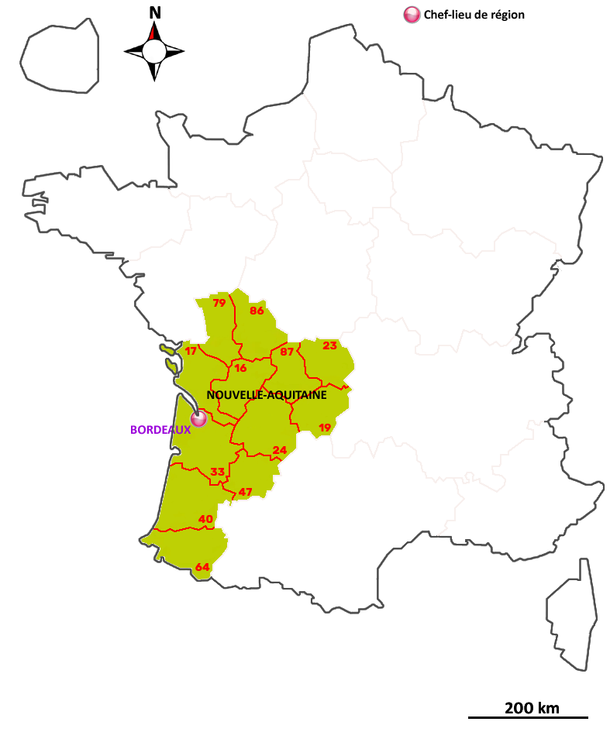

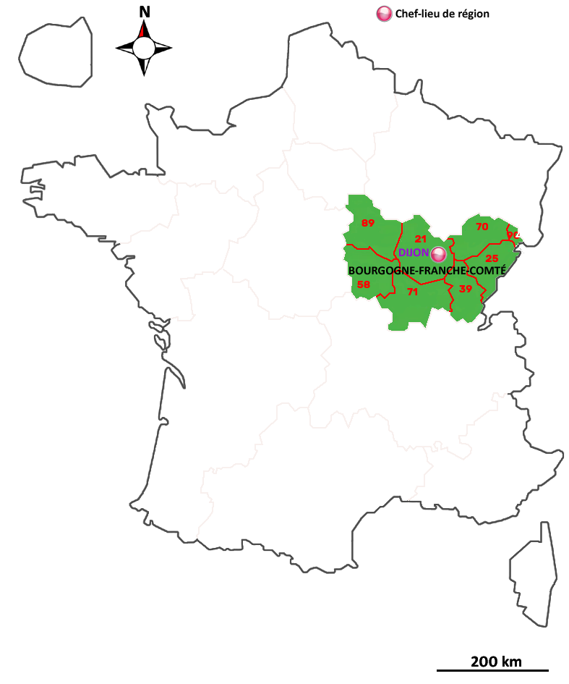

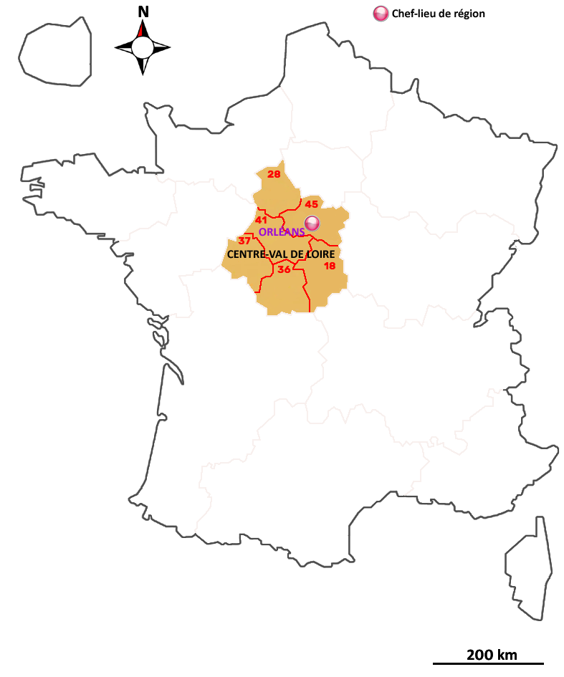

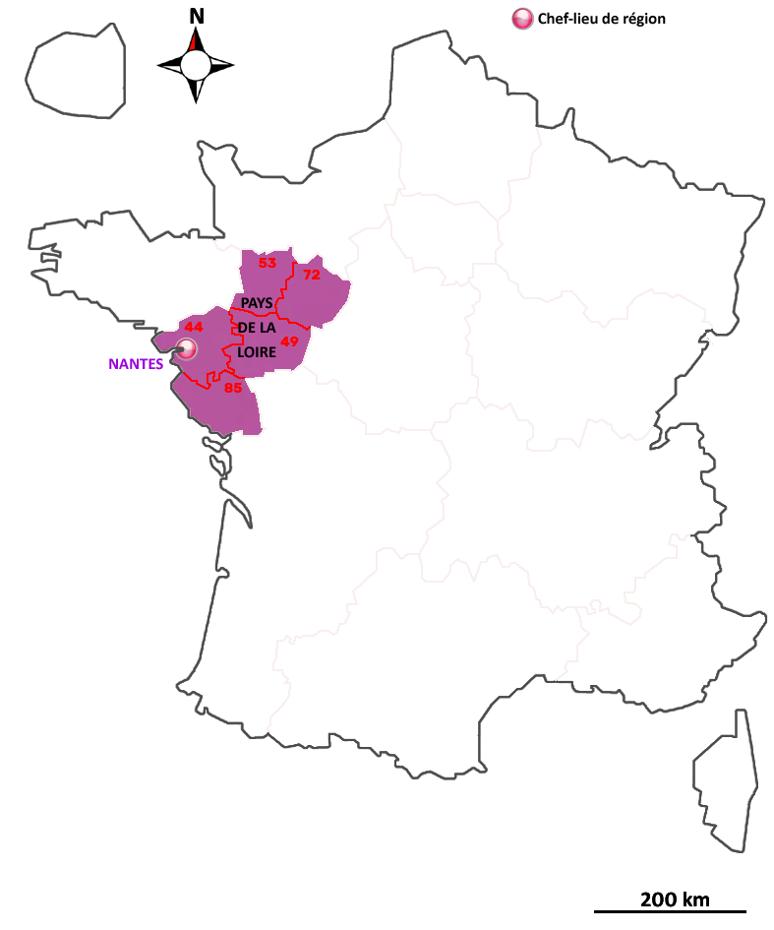

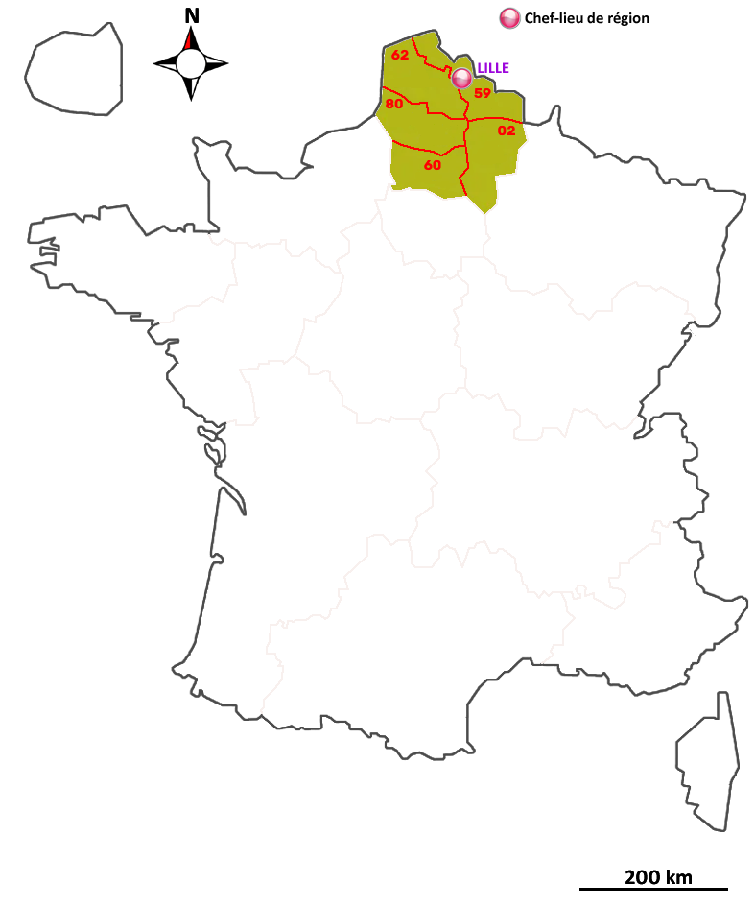
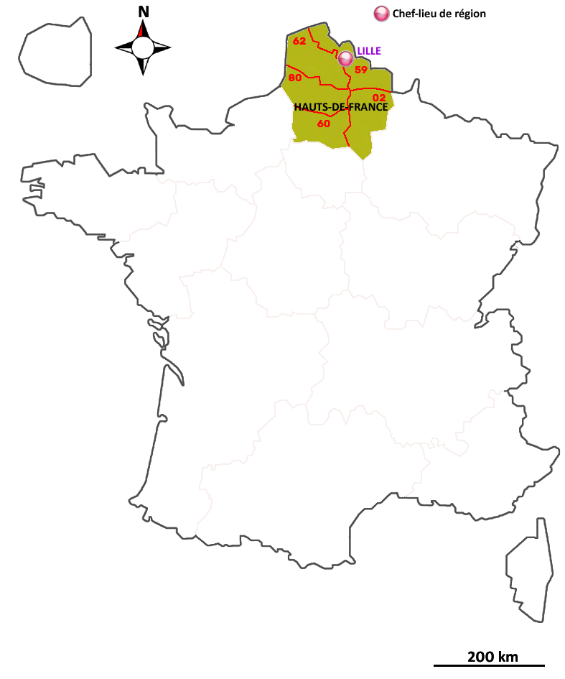
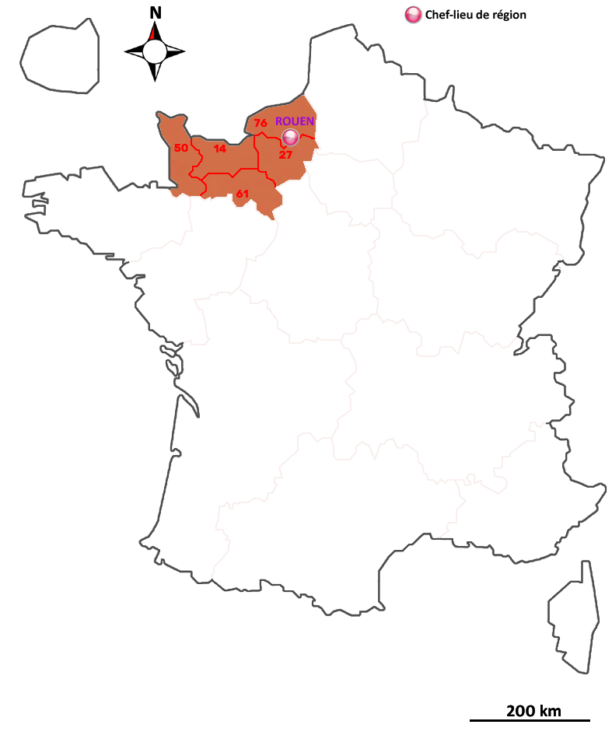

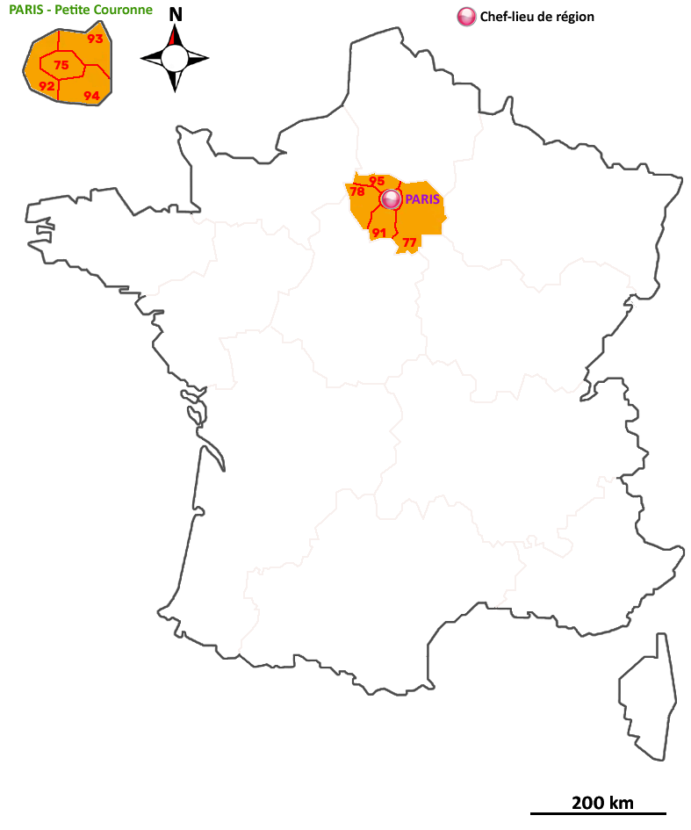
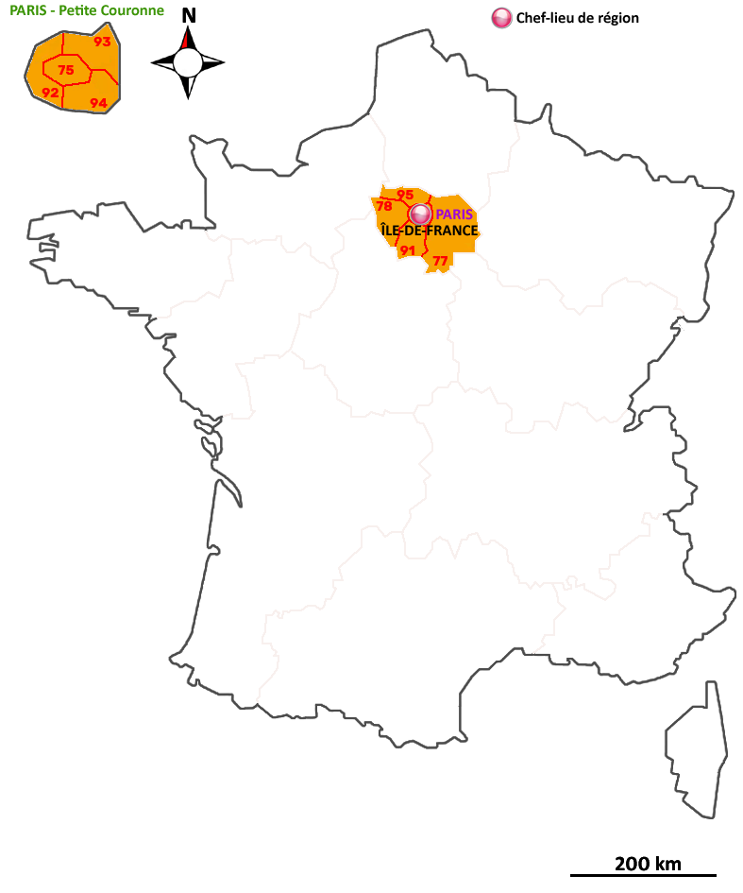
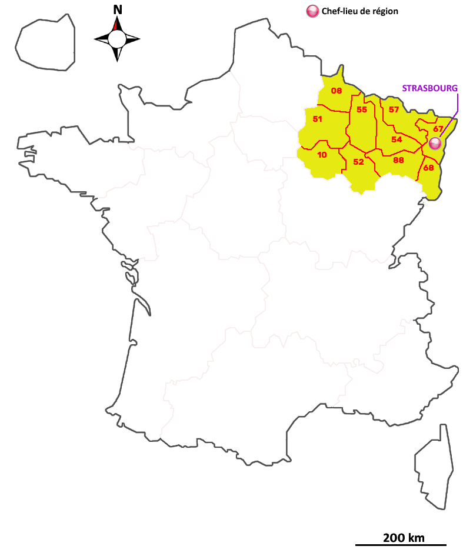

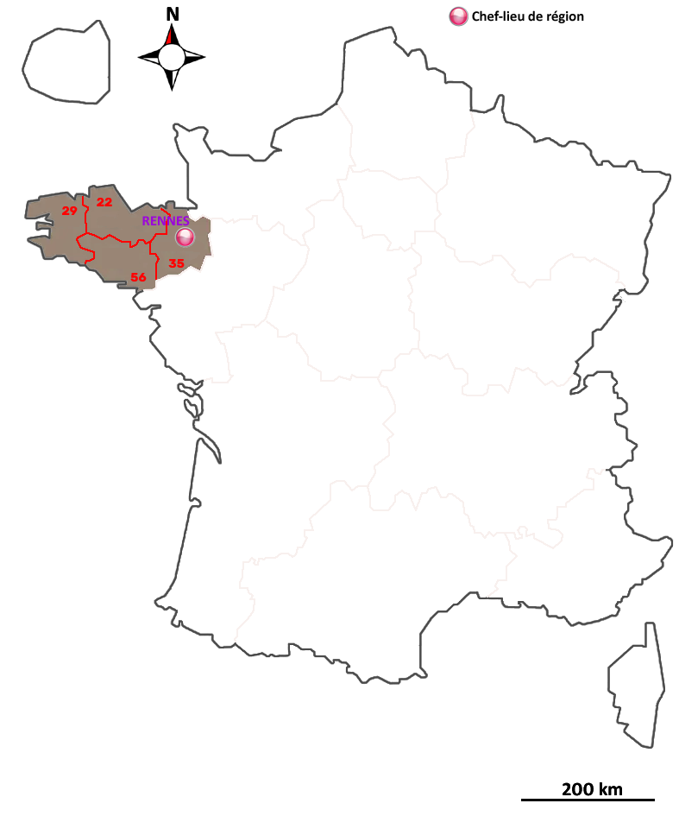

Entrée dans le thème : Se repérer en France et dans le Monde
N° | Département | N° | Département | N° | Département
01 | Ain | 35 | Ille-et-Vilaine | 70 | Haute-Saône
02 | Aisne | 36 | Indre | 71 | Saône-et-Loire
03 | Allier | 37 | Indre-et-Loire | 72 | Sarthe
04 | Alpes-de-Haute-Provence | 38 | Isère | 73 | Savoie
05 | Hautes-Alpes | 39 | Jura | 74 | Haute-Savoie
06 | Alpes-Maritimes | 40 | Landes | 75 | Paris
07 | Ardèche | 41 | Loir-et-Cher | 76 | Seine-Maritime
08 | Ardennes | 42 | Loire | 77 | Seine-et-Marne
09 | Ariège | 43 | Haute-Loire | 78 | Yvelines
10 | Aube | 44 | Loire-Atlantique | 79 | Deux-Sèvres
11 | Aude | 45 | Loiret | 80 | Somme
12 | Aveyron | 46 | Lot | 81 | Tarn
13 | Bouches-du-Rhône | 47 | Lot-et-Garonne | 82 | Tarn-et-Garonne
14 | Calvados | 48 | Lozère | 83 | Var
15 | Cantal | 49 | Maine-et-Loire | 84 | Vaucluse
16 | Charente | 50 | Manche | 85 | Vendée
17 | Charente-Maritime | 51 | Marne | 86 | Vienne
18 | Cher | 52 | Haute-Marne | 87 | Haute-Vienne
19 | Corrèze | 53 | Mayenne | 88 | Vosges
2A | Corse-du-Sud | 54 | Meurthe-et-Moselle | 89 | Yonne
2B | Haute-Corse | 55 | Meuse | 90 | Territoire de Belfort
21 | Côte-d'Or | 56 | Morbihan | 91 | Essonne
22 | Côtes-d'Armor | 57 | Moselle | 92 | Hauts-de-Seine
23 | Creuse | 58 | Nièvre | 93 | Seine-Saint-Denis
24 | Dordogne | 59 | Nord | 94 | Val-de-Marne
25 | Doubs | 60 | Oise | 95 | Val-d'Oise
26 | Drôme | 61 | Orne | 971 | Guadeloupe
27 | Eure | 62 | Pas-de-Calais | 972 | Martinique
28 | Eure-et-Loir | 63 | Puy-de-Dôme | 973 | Guyane
29 | Finistère | 64 | Pyrénées-Atlantiques | 974 | La Réunion
30 | Gard | 65 | Hautes-Pyrénées | 976 | Mayotte
31 | Haute-Garonne | 66 | Pyrénées-Orientales | Les DROM ont aussi le statut de « région. »
32 | Gers | 67 | Bas-Rhin
33 | Gironde | 68 | Haut-Rhin
34 | Hérault | 69 | Ille-et-Vilaine
Toulouse
-
Castres
DOCUMENT 02
La France, régions et départements

Slide 7
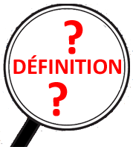

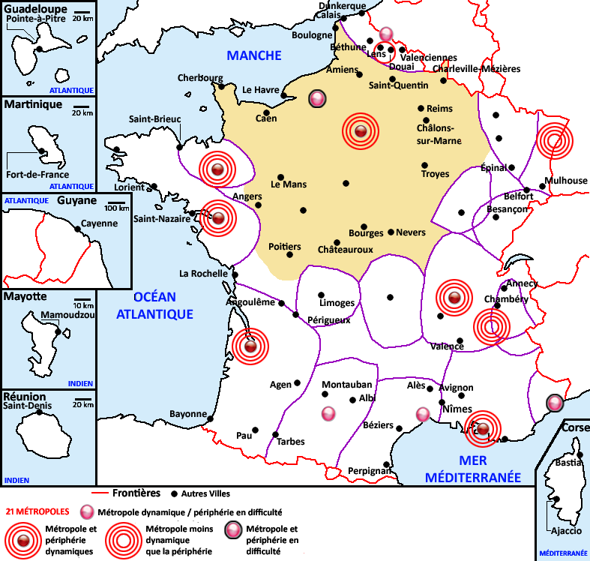

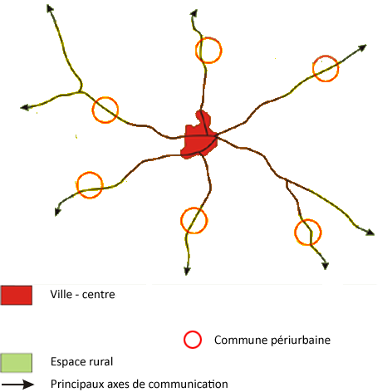
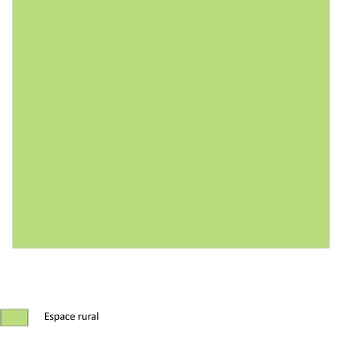
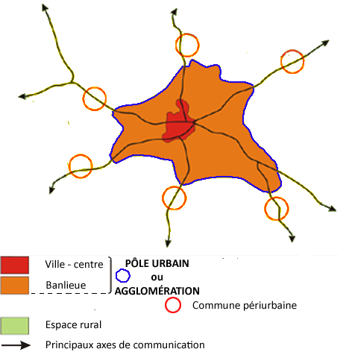
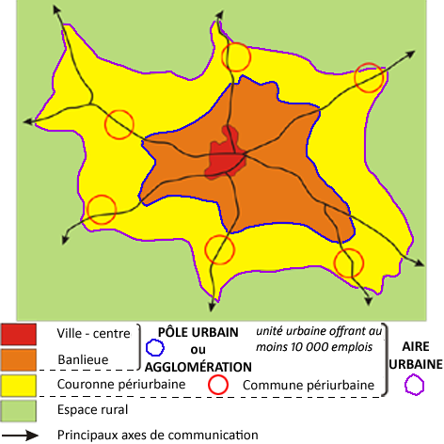
Partie 1 : La France, un territoire sous influence urbaine
AIRE URBAINE :
DOCUMENT 03
La France et les aires urbaines
6
Lille
ou région métropolitaine est un espace continu composé d’une ville-centre, de ses banlieues et d’une couronne périurbaine.
Elle peut être transfrontalière si elle s'étend sur plusieurs pays.
QUESTIONS
15
Brest
12
Rouen
16
Metz
PARIS
1
17
Rennes
Nancy
10
22
Orléans
9
Strasbourg
19
Tours
18
8
Dijon
Nantes
Lyon
20
2
Clermont
21
St-Étienne
5
Bordeaux
11
Grenoble
Montpellier
14
7
Nice
4
Toulouse
13
3
Toulon
Marseille
PARIS
+ 21 Métropoles
d’équilibre

Slide 8


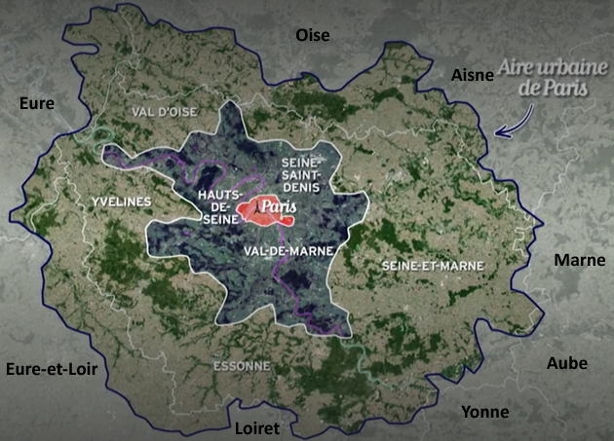
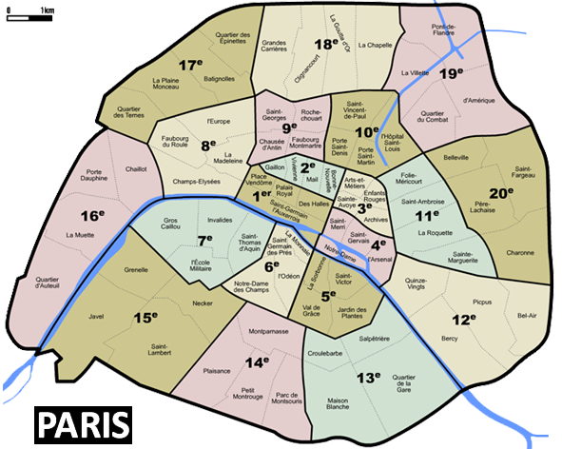
Partie 1 : La France, un territoire sous influence urbaine
DOCUMENT 04
L’aire urbaine de Paris
10) DOC. 04 Déterminer le plus précisément possible la ville-centre, le pôle urbain et l’aire urbaine de Paris…
Paris, ville centre, est formée par ses 20 arrondissements.
Pour la banlieue parisienne, il faut ajouter les départements de la Seine-Saint-Denis, des Hauts-de-Seine et le Val-de-Marne.
L’aire urbaine concerne toute la région Île-de-France et au-delà.

Slide 9

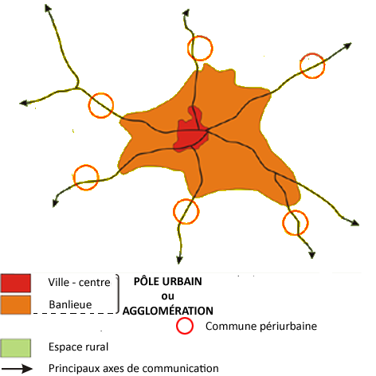
Partie 1 : La France, un territoire sous influence urbaine
AIRE URBAINE :
DOCUMENT 03
La France et les aires urbaines
6
Lille
ou région métropolitaine est un espace continu composé d’une ville-centre, de ses banlieues et d’une couronne périurbaine.
Elle peut être transfrontalière si elle s'étend sur plusieurs pays.
QUESTIONS
15
Brest
12
Rouen
16
Metz
PARIS
1
17
Les 15 plus grandes aires urbaines - 2021
Rennes
Nancy
10
22
Orléans
9
Strasbourg
 | AIRES URBAINES | Habitants Aires urbaines (INSEE 2017) | Habitants Commune (INSEE 2017)
I |  | 12 600 000 | 2 200 000
II |  | 2 300 000 | 520 000
III |  | 1 800 000 | 860 000
IV |  | 1 400 000 | 480 000
V |  | 1 300 000 | 255 000
VI |  | 1 200 000 | 310 000
VII |  | 1 000 000 | 340 000
VIII |  | 1 000 000 | 310 000
IX |  | 800 000 | 280 000
X |  | 800 000 | 215 000
XI |  | 700 000 | 160 000
XII |  | 650 000 | 110 000
XIII |  | 630 000 | 170 000
XIV |  | 600 000 | 285 000
XV |  | 550 000 | 70 000
19
Tours
18
Dijon
PARIS
5,5 fois +
8
Nantes
Lyon
2
20
Lyon
Marseille-Aix
Clermont
21
Toulouse
St-Étienne
Bordeaux
5
Bordeaux
11
Grenoble
Montpellier
Lille
14
7
Nice
Nice
4
Toulouse
13
Nantes
Toulon
3
Marseille
Strasbourg
Rennes
PARIS
+ 21 Métropoles
d’équilibre
Grenoble
Rouen
Une métropole est une grande ville à la tête d'une grande aire urbaine, du fait : de sa population conséquente, de la diversité et du nombre important de ses activités économiques et culturelles. Elle organise la région qu'elle domine.
Toulon
Montpellier
Douai-Lens

Slide 10
Partie 1 : La France, un territoire sous influence urbaine
DOCUMENT 03
La France et ses aires urbaines - récapitulatif
11 ) DOC. 03 Quelles sont les trois composantes d’une aire urbaine ?
Une aire urbaine est composée de la ville-centre et de sa banlieue (formant une agglomération ou un pôle urbain) et une couronne périurbaine.
DOC. 3
12 ) DOC. 03 Pourquoi peut-on dire que Paris est « macrocéphale » c’est-à-dire qu’elle déséquilibre la hiérarchie des aires urbaines ?
Paris est macrocéphale car son aire urbaine est 5,5 fois plus importante que celle de Lyon en 2ème position.
DOC. 4
13 ) DOC. 03 Dans le nord de la France, quelles sont les deux ères urbaines transfrontalières ?
Les 2 aires urbaines transfrontalières du nord de la France sont LILLE (avec la Belgique) et STRASBOURG (avec l’Allemagne).
14 ) DOC. 03 Quelle est l’aire urbaine du top 10 la plus proche de Paris à vol d’oiseau ?
L’aire urbaine la plus proche de Paris à vol d’oiseau (c’est-à-dire en ligne droite) est LILLE à environ 200 km.
15) DOC. 03 La hiérarchie des aires urbaines est-elle la même que celle des communes ? Essayer de trouver au moins une explication.
Sauf pour Paris, à la première place, les hiérarchies des aires urbaines et des communes sont différentes.
Pour expliquer ces différences, les explications sont nombreuses : la taille des aires urbaines, la taille des communes associées, la proximité avec Paris, la taille et la variété des axes de communication, etc.
EN CLASSE
Durée : 30 mn
COEF. 1
Évaluation Histoire repérage 2 : Apprendre les cartes des DOCUMENT 02 et 03, pays frontaliers de la France, fleuves, massifs montagneux et les 21 métropoles.

Slide 11
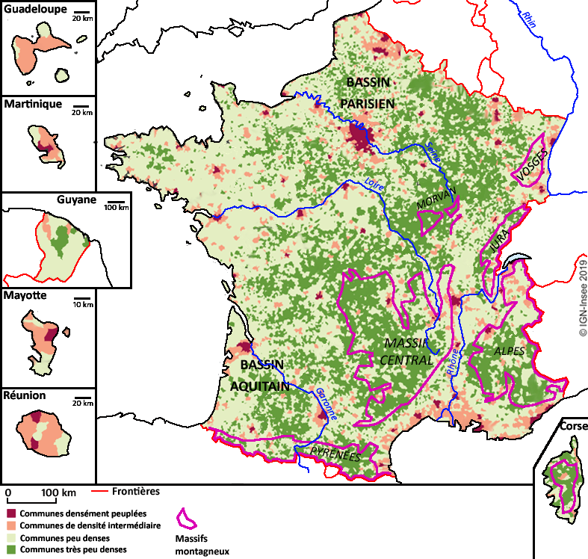
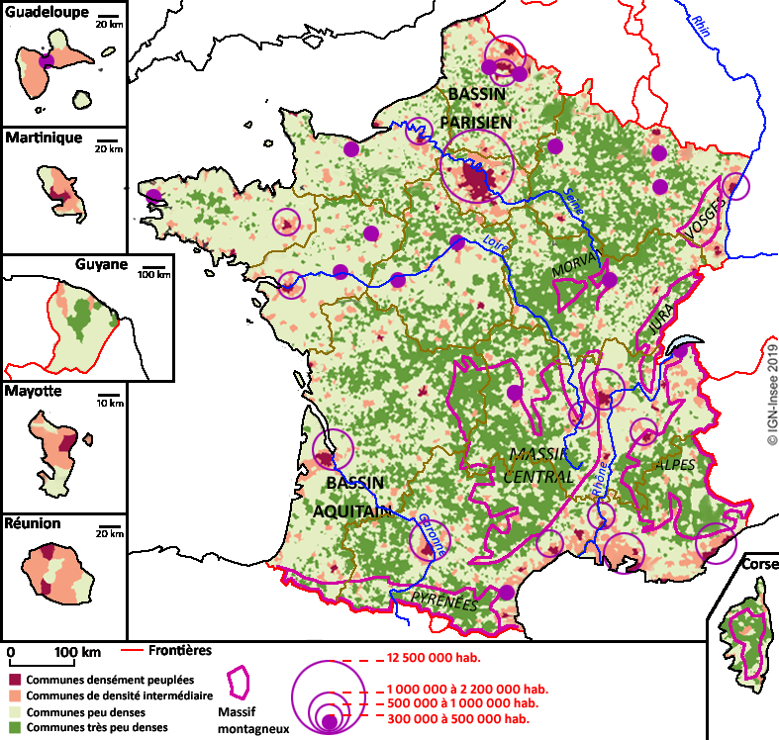
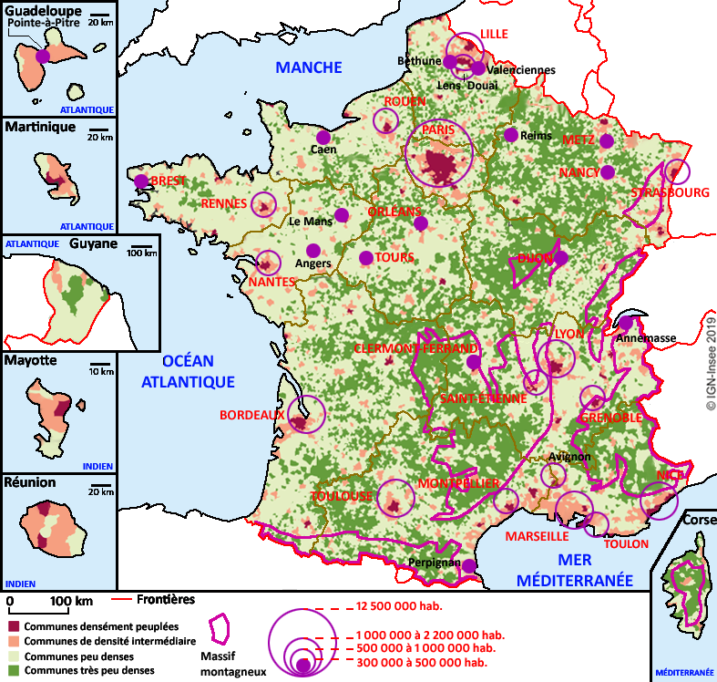
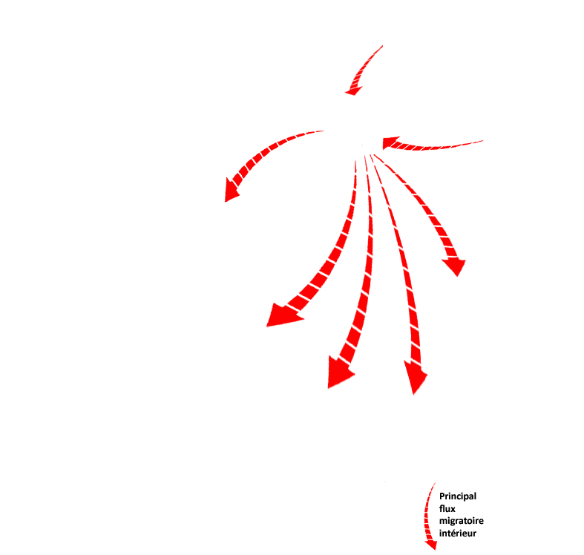
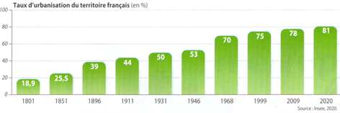
Partie 1 : La France, un territoire sous influence urbaine
DENSITÉ DE POPULATION :
(par région, en 2020)
DOCUMENT 04
La France des densités de population
Densité moyenne FRANCE : 107 hab/km²
La plus forte : ÎLE DE FRANCE / 1022 hab/km²
La plus faible : CORSE / 40 hab/km²
DOCUMENT 05
France et urbanisation de 1801 à 2020
Trente Glorieuses (1943 – 1973)
Révolutions industrielles
16 ) DOC. 04 Qu’est-ce qu’une densité de population ?
Une densité de population, c’est le nombre d’habitants au km².
17 ) DOC. 04 Que peut-on dire de la densité de population sur le territoire français ?
La densité de population est très inégale et se concentre autour des villes et de leur périphérie.
18 ) DOC. 05 Retrouver les 2 périodes (accolades rouges) marquant les deux moments de l’accélération de l’urbanisation, en France…
Les deux moments qui accélèrent l’urbanisation en France sont les révolutions industrielles (Cf. Histoire Séance 1 Doc 4) et les Trente Glorieuses.

Slide 12
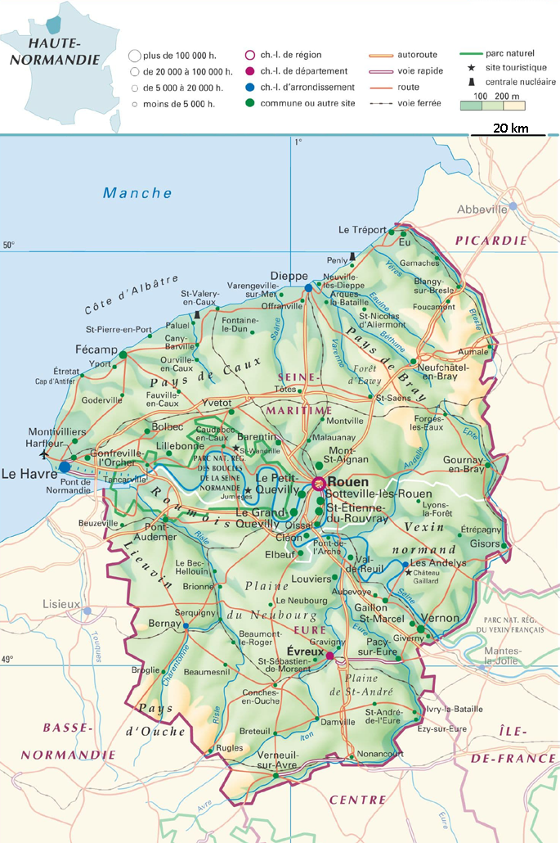

Partie 1 : La France, un territoire sous influence urbaine
DOCUMENT 06
Haute-Normandie, Région Normandie
19 ) DOC. 06 Depuis 2016, à quelle grande région appartient la Haute-Normandie ?
Depuis 2016, la Haute-Normandie et la Basse-Normandie forment la grande région Normandie.
20 ) DOC. 06 De quels départements est composé la Haute-Normandie ?
La Haute-Normandie est composée des départements de la Seine-Maritime et de l’Eure.
21) DOC. 06 Quel fleuve coupe la région Haute-Normandie ?
Le fleuve qui coupe la Haute-Normandie est la Seine.
22 ) DOC. 06 Quelles sont les 2subdivisions de la Seine-Maritime ?
La Seine-Maritime comprend le Pays de Caux et le Pays de Bray.
23 ) DOC. 06 Où se situe le lycée Le Hurle-vent ?
Utiliser le vocabulaire géographique approprié…
Le Lycée Le Hurle-vent se situe au TRÉPORT, dans la partie septentrionale du département de Seine-Maritime, au Nord-est de Dieppe.

Slide 13
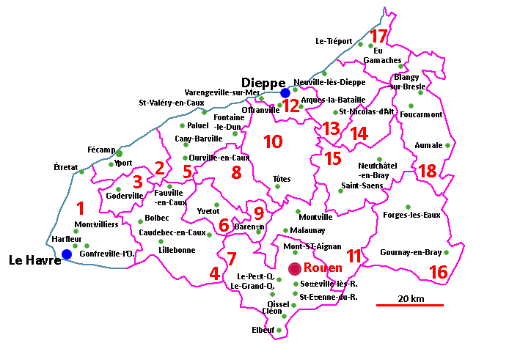
Partie 1 : La France, un territoire sous influence urbaine
DOCUMENT 07
L’intercommunalité en Seine-Maritime au 01/01/2019
 | Communautés de Communes
1 | Le Havre Seine Métropole
2 | Communauté d'agglomération de Fécamp Caux Littoral
3 | Communauté de communes Campagne de Caux
4 | Communauté d'agglomération Caux vallée de Seine
5 | Communauté de communes de la Côte d'Albâtre
6 | Communauté de communes de la région d'Yvetot
7 | Métropole Rouen-Normandie
8 | Communauté de communes Plateau de Caux-Doudeville-Yerville
9 | Communauté de communes Caux-Austreberthe
10 | Communauté de communes Terroir de Caux
11 | Communauté de communes Inter-Caux-Vexin
12 | Communauté d'agglomération de la Région Dieppoise
13 | Communauté de communes des Falaises du Talou
14 | Communauté de communes de Londinières
15 | Communauté de communes Communauté Bray-Eawy
16 | Communauté de communes des Quatre Rivières
17 | Communauté de communes des Villes Sœurs
18 | Communauté de communes interrégionale Aumale - Blangy-sur-Bresle
24 ) DOC. 07 En fonction de ton domicile (à préciser), donne le nom de ta communauté de communes (CDC)…
Réponse personnelle de l’élève.
25) DOC. 07 De quelle CDC dépend Le Tréport et donc le Lycée Le Hurlevent ?
26) DOC. 07 Quel est le but, l’objectif général d’une CDC (rechercher éventuellement sur Internet) ?
Le but d’une CDC est l’élaboration d'un projet commun de développement et d'aménagement de l'espace (article L 5214-1 du code général des collectivités territoriales).
La communauté de communes du Tréport est la Communauté de communes des Villes Sœurs.

Slide 14
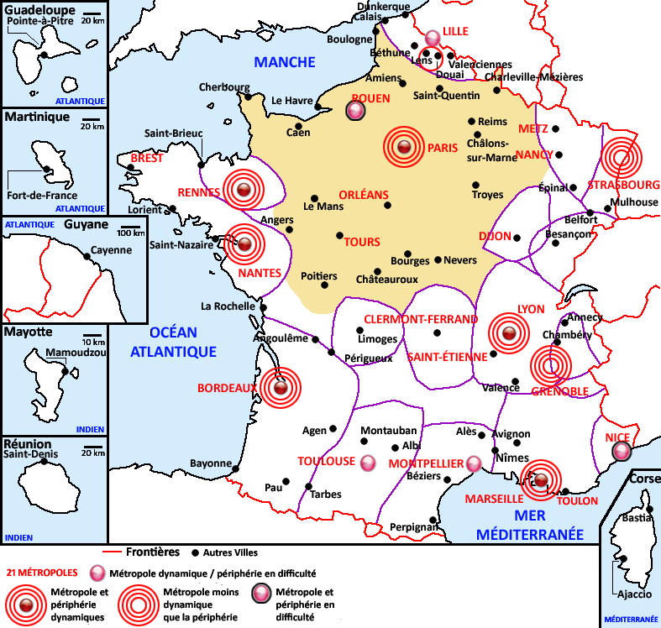
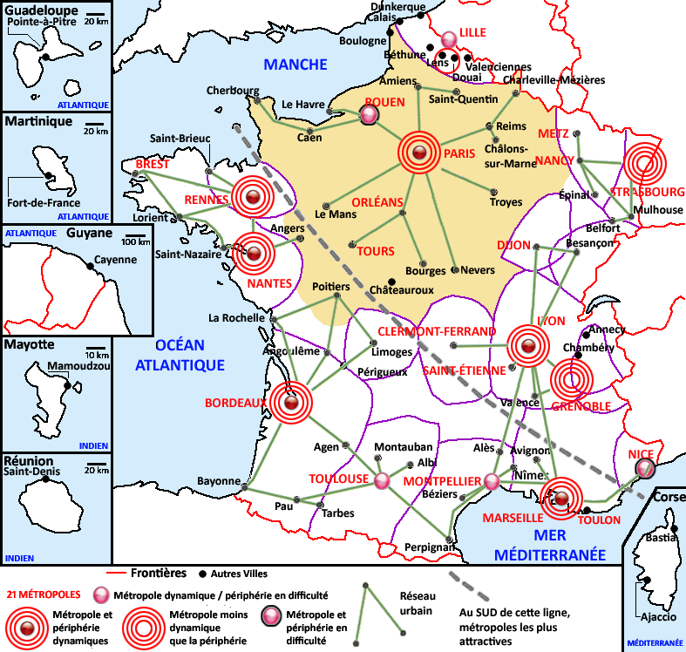
Partie 1 : La France, un territoire sous influence urbaine
DOCUMENT 08
Métropoles et aires d’influence en France métropolitaine
27 ) DOC. 08 Que peut-on dire de l’aire d’influence parisienne ?
L’aire d’influence parisienne recouvre entre le tiers et la moitié du territoire métropolitain avec un long réseau urbain qui lui est connecté.
QUESTION 29
28 ) DOC. 08 En dehors de Paris, quelles sont les métropoles les plus attractives ?
Les métropoles les plus attractives du territoire métropolitain se trouvent sur la côte atlantique avec RENNES, NANTES et bordeaux. Et au sud de la France avec LYON et AIX-MARSEILLE.
29 ) DOC. 08 Où se situent les métropoles les plus dynamiques du territoire français ?
Les métropoles les plus dynamiques se trouvent essentiellement dans les parties occidentale et méridionale du territoire. Elles se situent en dehors de la zone d’influence de Paris.

Slide 15


Partie 1 : La France, un territoire sous influence urbaine
DOCUMENT 09
Métropoles et aires d’influence en France métropolitaine
30 ) DOC. 08 & 09 Situer Metz par rapport au territoire métropolitain français en utilisant le vocabulaire géographique approprié…
METZ est une métropole régionale importante, avec plus de 110 000 habitants, dans l’est de la France.
Elle se situe au nord de Nancy et au nord-ouest de Strasbourg, dans la partie septentrionale de la région Grand-Est.
DOC. 08
31 ) DOC. 09 Quels sont les avantages de METZ pour attirer les entreprises ?
partenaires
METZ présente de nombreux avantages, parmi lesquels on peut noter :
La géographie : territoire proche de PARIS, mais aussi de la BELGIQUE, du Luxembourg et de l’Allemagne ;
L’économie : une agence de développement économique qui accompagne les entreprise dans leur installation et dans leur développement ;
L’environnement : un cadre de vie agréable (Cf. vidéo) ;
De nombreux partenaires en réseaux dont la ville, l’État, l’Union européenne.
Metz Métropole, de grands projets structurants,
Un tissu économique dynamique,
Des réseaux professionnels performants,
Un territoire attractif à 82 mn de Paris, aux portes de l’Allemagne,
de la Belgique et du Luxembourg,
Une agence de développement économique à vos côtés.

Slide 16
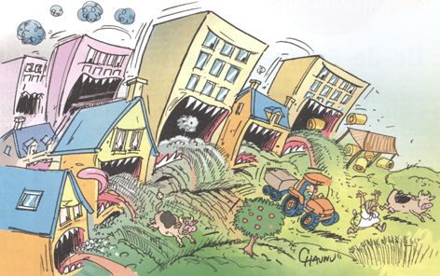

Partie 1 : La France, un territoire sous influence urbaine
DOCUMENT 10
La périurbanisation et l’artificialisation des sols
L'emprise des villes sur les espaces ruraux est croissante ; celles-ci ont tendance à s'étaler, une partie des activités urbaines se dispersant dans les campagnes environnantes formant ainsi des espaces périurbains au sein desquels les sols artificialisés s'étendent. [...] Or un sol imperméabilisé est un sol perdu, sans réversibilité : la biodiversité est affectée par la perte d'habitats naturels et la contamination des milieux ; les espèces spécifiques disparaissaient au profit d'espèces plus généralistes, voire invasives. La structure du sol est, elle aussi, détruite. [...] Les impacts de l'artificialisation des sols se manifestent également sur l'hydrologie : ruissellement accru pouvant provoquer des inondations, création d'îlots de chaleur, pollution de l'air, du bruit...
Les impacts de l'artificialisation des sols en zones périurbaines sont aussi fortement ressentis au niveau de l'agriculture : pression foncière à l'origine d'une augmentation du prix des terres, fragmentation des territoires agricoles, difficultés d'exploitation. Et pourtant l'artificialisation des sols répond à des besoins des sociétés humaines et permet de satisfaire les besoins multiples en logement, en immobilier tertiaire, en zones économiques et en infrastructures de transport.
Nicole LADET, « Sols artificialisés et processus d'artificialisation des sols :
déterminants, impacts et leviers d'action », © INRAE, 8 décembre 2017.
CHAUNU, Ouest-France, 30 juillet 2014.
32 ) DOC. 10 Qu’est-ce que la périurbanisation et quels sont ses principaux dangers ?
La périurbanisation correspond à l’extension des surfaces artificialisées en périphéries des agglomérations urbaines (autour des villes). Une surface artificialisée est une étendue retirée de son état naturel forestier ou agricole (friche, prairie naturelle, zone humide,…) qu'elle soit bâtie ou non et qu'elle soit revêtue ou non.

Slide 17
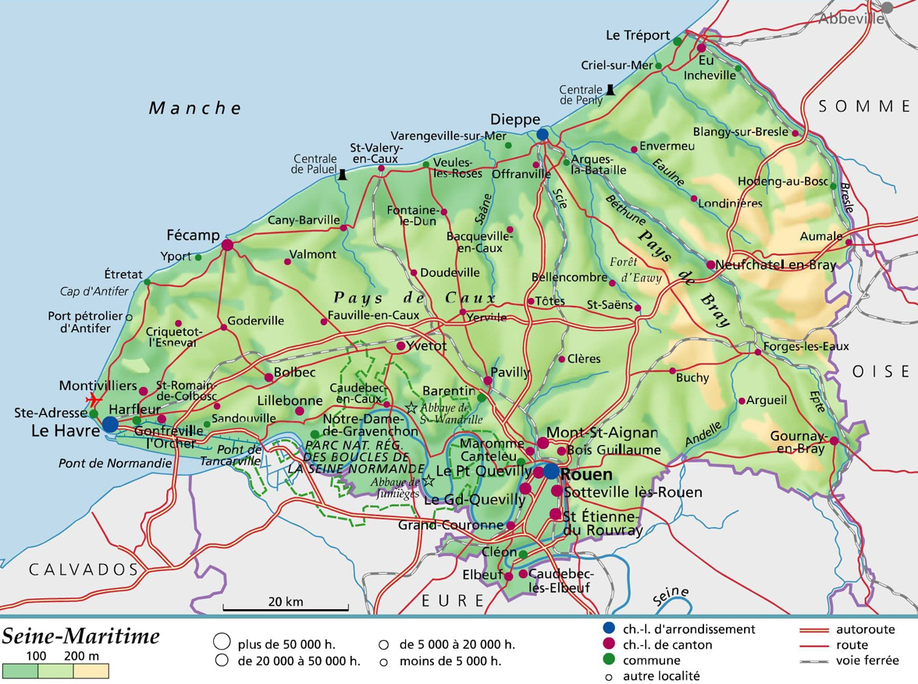
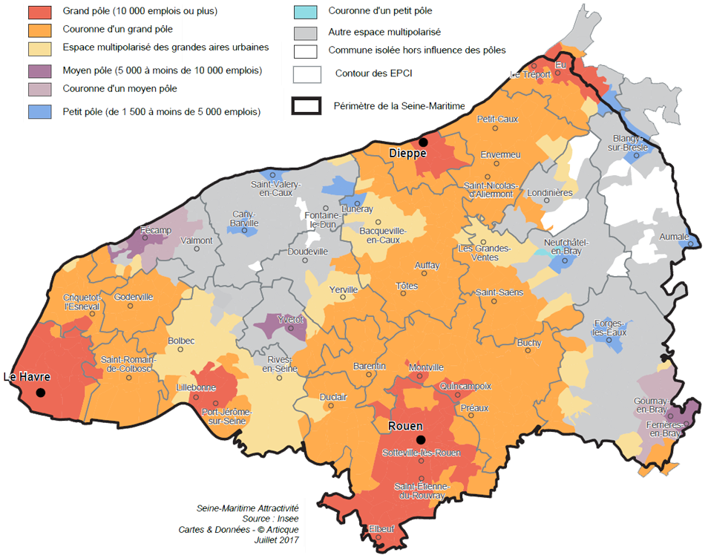
Partie 1 : La France, un territoire sous influence urbaine
DOCUMENT 11
La périurbanisation, l’exemple de la Seine-Maritime
DOCUMENT 12
Les aires urbaines dans le 76
En France, l’habitat est responsable de plus des 2/3 des sols artificialisés au cours des
dix dernières années, essentiellement pour de l’habitat individuel. Or, ce dernier demeure toujours le rêve de 75 % de la population française. En Seine-Maritime, alors que la population départementale reste stable [1,250 millions en 2019], l’artificialisation des sols a connu une augmentation de presque 5 %, dont près de la moitié à destination de l’habitat. Avec plus de 4 500 hectares d’espaces naturels, agricoles et forestiers artificialisés entre 2009 et 2017, c’est l’équivalent de la superficie de plus de 2 terrains de football qui disparaissent chaque jour.
L’habitat de demain : une réponse à l’artificialisation des sols,
ZAN (Zéro Artificialisation Nette), 2022.
33 ) DOC. 11 Pourquoi est-il fondamental de maîtriser l’artificialisation des sols ?
Maîtriser l’artificialisation des sols permet de préserver les espaces ruraux, agricoles et forestiers existants et de protéger la biodiversité.
C’est un enjeu majeur à l’heure du réchauffement climatique car la végétation et surtout les arbres permettent de stocker du carbone.

Slide 18

Partie 2 : La France, les défis d’un territoire sous influence urbaine
DOCUMENT 12
Les aires urbaines dans le 76
DOCUMENT 13
« Darnétal perd son âme »
Des habitants de Darnétal (Seine-Maritime), ont lancé une pétition pour dire non à l'urbanisation massive de leur ville. Ils souhaitent la mise en place d'une convention citoyenne.
Convention citoyenne : accords de citoyens sur des principes qui deviennent obligatoires pour ceux qui y adhèrent. Elle a pour but de faire évoluer la loi.
« Halte au béton et à l’urbanisation massive de Darnétal » : c’est le mot d’ordre de la pétition que viennent de lancer des habitants de Darnétal, riverains ou non de projets immobiliers qui selon eux dégradent les qualités de vie et ont un impact aussi bien sur l’environnement que sur le patrimoine de la Ville. Pour tenter de stopper cette tendance, les pétitionnaires exhortent le maire à notamment créer « une convention citoyenne sur l’urbanisme, calquée sur l’initiative de Bois-Guillaume. » Mais ce n’est pas leur seule revendication. […]
Au-delà de la dégradation de la qualité de vie, les initiateurs de la pétition pointent plusieurs inconvénients majeurs liés à l’urbanisation massive. « Les infrastructures routières ne sont pas calibrées pour recevoir plus de monde : deux uniques axes nous permettent d’atteindre Rouen, à savoir la rocade et la route de Rouen », argumente François Robin qui note également que les lignes de transports en commun sont elles aussi coincées dans les embouteillages aux heures de pointe, difficile d’inciter les usagers à les employer au quotidien.
Créer un patrimoine historique ou remarquable darnétalais ; demander une révision urgence du PLUi (Plan Local d’Urbanisme intercommunal) pour que la hauteur des constructions soit revue à la baisse, aménager des espaces verts et des zones humides pour favoriser la biodiversité et offrir un cadre de vie agréable pour les habitants ; faire en sorte que les promoteurs prennent en compte la charte agglo-vélo de la Métropole « avec la mise en place d’une politique favorisant l’utilisation du vélo pour les déplacements urbains »… telles sont les demandes formulées par les pétitionnaires, en plus de la création d’une convention citoyenne.
Isabelle VILY, « Darnétal perd son âme » : ils se mobilisent contre l'urbanisation massive »,
76 ACTU, 06 février 2021.
DARNÉTAL
34 ) DOC. 13 Quelles pistes pourraient rendre la ville beaucoup plus en phase avec le développement durable ?
Dans les champs du possible qui peuvent rendre la ville plus durable, on peut noter :
Diminuer l’artificialisation des sols en limitant les constructions nouvelles voire en les empêchant ;
Aménager des espaces verts et zones humides pour créer des « ilots de fraicheur » ;
Favoriser les transports en commun, le vélo, le covoiturage ;
Lier habitat et réseaux de transport pour limiter les embouteillages.

Slide 19

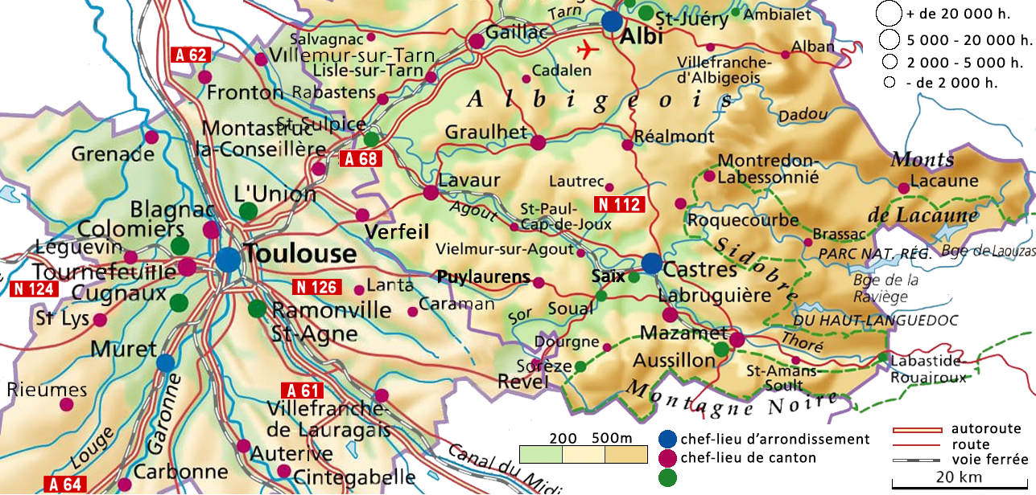
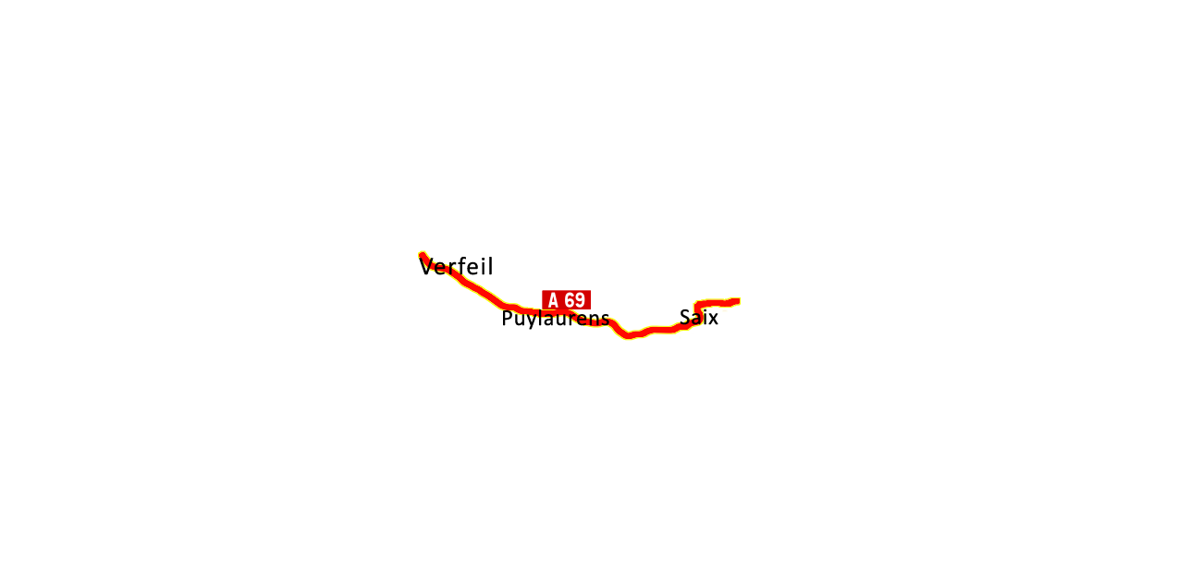

Partie 2 : La France, les défis d’un territoire sous influence urbaine
DOCUMENT 14
L’autoroute A69 – Toulouse-Castres
Départements
2 départements concernés :
35 ) DOC. 14 Comment s’organise les protestations contre la construction de l’A69 ?
31 HAUTE GARONNE ;
81 TARN.
Malgré que les travaux aient débuté, des manifestations sont organisées et le village de SAÏX tente d’être transformé, par les opposants en ZAD. Une ZAD (Zone À Défendre) est l’occupation illégale d’un site pour empêcher des travaux.
L’A69 comme d’autre projet révèle un conflit d’usage, c’est-à-dire un désaccord sur l’utilisation d’un espace ou d’une ressource.
Mise en service :
2025
Tracé :
TOULOUSE-CASTRES (53 km)
Autoroute très chère 17€ AR
SOUTIENS :
Beaucoup d’élus locaux
Groupe pharmaceutique Pierre FABRE
OPPOSANTS :
« écologistes »
Particularité :
Construction sur une zone protégée

Slide 20











Partie 2 : La France, les défis d’un territoire sous influence urbaine
DOCUMENT 15
Le CYCLE DE L’EAU
36 ) DOC. 15 En quelques mots, définir ce qu’est le cycle de l’eau…
Le cycle de l’eau est la circulation de l’eau sous différentes formes, liquide, solide ou gazeuse, entre les réservoirs d'eau sur Terre : océans, atmosphère, lacs, cours d'eau, nappes d'eau souterraine et glaciers.
Le « moteur » est l'énergie solaire qui favorise l'évaporation de l'eau.
ÉVAPOTRANSPIRATION =
ÉVAPORATION
+
TRANSPIRATION
Action des arbres en tant que CLIMATISATION NATURELLE.
Un grand chêne peut « évapotranspirer » 1 000 litres d'eau par jour, soit une tonne.

Slide 21





Partie 2 : La France, les défis d’un territoire sous influence urbaine
DOCUMENT 16
Les méga-bassines, « réserves de substitution », l’exemple de Sainte-Soline
Départements
Une réserve d'eau agricole géante dans le sud Vendée sur la commune de NALLIERS, le 26/09/2022.
37 ) DOC. 16 Qu’est-ce qu’une méga-bassine ?
Une méga-bassine est une grande réserve d’eau, creusée au milieu des champs.
Cette eau est prélevée dans les nappes phréatiques, pour être utilisée en irrigation au printemps et en été.
38 ) DOC. 16 Quels problèmes posent ces méga-bassines ?
Avec le réchauffement climatique, les méga-bassines facilitent l’évaporation de l’eau, la dégradation de sa qualité. Elles ne remettent pas en question le modèle agricole actuel en openfields (« grands espaces ») qui gaspille l’eau.
39 ) DOC. 16 Pourquoi les retenues collinaires seraient-elles une meilleure solution ?
Les retenues collinaires permettent elles, non pas de pomper l’eau mais de retenir l’eau.
Cependant l’eau devient rare, les acteurs de l’eau (agriculteurs, entreprises, particuliers) doivent se concerter et tout faire pour l’économiser.

Slide 22

Partie 2 : La France, les défis d’un territoire sous influence urbaine
DOCUMENT 17
À quoi pourrait ressembler une ville en 2050 ?
40 ) DOC. 17 En guise de conclusion, quelles sont les tendances qui pourraient nous mener à la ville de demain ?
Pour lutter contre le réchauffement climatique et répondre aux défis alimentaires d’une population plus nombreuse (70% d’urbains en 2050), les villes de demain seront végétalisées et entourés d’espaces naturels préservés. Immeubles et sous-sols devraient accueillir des fermes, pour développer des approvisionnements en circuits courts.
Notre nourriture pourrait être mixte, entre « produits bio », de pleine terre et « produits de l’agro-technologie » (aéroponie et hydroponie). De nouveaux aliments comme des farines d’insectes pourraient voir le jour. Les villes hyperconnectées auront des bâtiments plus élevés et devraient proposer des espaces habitables plus petits.

Slide 23

Partie 1 : La France, un territoire sous influence urbaine
I ) L’urbanisation
L’urbanisation désigne l’augmentation du nombre d’habitants dans les .
Depuis 2007, le taux d’urbanisation mondial dépasse 50%.
En 2050, cette proportion devrait atteindre 68% soit près de habitants sur 10.
villes
7
DOC. 03
Trente Glorieuses
En France, avec la (au XIXe s.) et les (1945-1975),l’urbanisation s’est amplifiée et 85% de la population vit dans une .
L’urbanisation est liée aux évolutions du monde du travail : recul de l’emploi agricole, puis de l’industrie après la Seconde Guerre mondiale.
Révolution industrielle
aire urbaine
Notions :
Activités,
Agglomération,
Aire urbaine,
Aménagement,
Banlieues,
Centre,
Centres décisionnels,
Conflits d’usage,
Développement durable,
Espaces périurbains,
Espace rural,
Métropole mondiale,
Métropoles régionales,
Modes de transport,
Mobilités pendulaires,
Pôle urbain,
Population
Révolution industrielle,
Trente Glorieuses,
Villes.
✓
✓
II ) La métropolisation
Une métropole est une grande ville à la tête d'une grande aire urbaine, du fait :
de l’importance de sa ,
de la diversité et du nombre important de ses économiques et culturelles.
✓
population
activités
Métropole mondiale
, Paris domine le réseau urbain français. En dessous, les avec un rayonnement, une attractivité étendus, mais moindres par rapport à la capitale.
✓
métropoles régionales
✓
✓
Elles sont desservies par de multiples
(avion, autoroutes, train, avion).
✓
modes de transport
✓
✓
✓
centres décisionnels
Elles regroupent des majeurs (sièges sociaux, institutions politiques, …)

Slide 24
Partie 1 : La France, un territoire sous influence urbaine
III ) L’extension spatiale des villes
L’extension spatiale des villes désigne l’augmentation des espaces urbains sur la campagne (espaces ruraux), du vers les .
La ville centre et ses banlieues forment un ou une .
centre
banlieues
pôle urbain
agglomération
Le développement des moyens de transport et la hausse des prix de l’immobilier ont poussé certains Français à s’installer dans des , en bordure des
, entrainant de fortes (allers-retours).
espaces périurbains
Notions :
Activités,
Agglomération,
Aire urbaine,
Aménagement,
Banlieues,
Centre,
Centres décisionnels,
Conflits d’usage,
Développement durable,
Espaces périurbains,
Espace(s) rural (aux),
Métropole mondiale,
Métropoles régionales,
Modes de transport,
Mobilités pendulaires,
Pôle urbain,
Population
Révolution industrielle,
Trente Glorieuses,
Villes.
espaces ruraux
mobilités pendulaires
✓
Ce développement des espaces bâtis, aux dépens des terres agricoles et espaces naturels (forêts, marais, …) est souvent source de , désaccords sur l’utilisation idéale d'un même espace ou d'une même ressource.
Intérêts publics ou privés vont parfois à l’encontre du
et provoquent de nombreux débats sur l’ du territoire.
✓
✓
conflits d’usage
✓
✓
✓
développement durable
✓
aménagement
✓
✓
✓
✓
✓
✓
✓
✓
✓
✓
✓
✓
✓

Slide 25

Partie 2 : La France, les défis d’un territoire sous influence urbaine
III ) Villes, inégalités et développement durable
Les villes, touchées par la (fermeture des usines) et la fermeture des services publics enregistrent une (appauvrissement) et perdent des habitants. Cela se traduit notamment par la , la fermeture des petits commerces, des services de proximité.
désindustrialisation
paupérisation
dévitalisation des centres
Dans certains quartiers des villes grandes et moyennes, les prix élevés de l’immobilier provoque une , processus par lequel la population d'un quartier populaire fait place à une couche sociale plus aisée. Les populations les plus pauvres sont repoussées en périphérie, dans des grands immeubles des années 1960, où les conditions de vie sont excluantes.
Notions :
Désindustrialisation,
Dévitalisation des centres,
Gentrification,
Mobilités douces,
Passoires thermiques,
Paupérisation,
gentrification
✓
✓
✓
✓
✓
✓
Aujourd’hui, pour l’État et les communes, l’urbanisation nécessite des politiques compatibles avec le développement durable :
Lutte contre les , habitat consommant trop d’énergie pour le chauffage, l’eau chaude, la climatisation, la ventilation et l’éclairage ;
passoires thermiques
Mobilités douces
ou écomobilité : qui font appel aux mobilités actives, liées à l’énergie humaine (marche à pied, vélo, trottinette) mais aussi aux modes de transport collectifs permettant de réduire les émissions de CO2 (bus, métro, tramway, train) …

